Slide 1
Java编程精要
—Java技术概述

Slide 2

课程整体目标
掌握Java语言基础知识
熟悉Java语法约束下的编程
理解面向对象的编程思想
运用Java编写命令行程序
运用JDBC编写数据库访问程序
运用Swing组件编写图形用户界面程序
运用Swing组件和JDBC实现C/S结构的应用程序

Slide 3
本章目标
了解Java语言
了解Java程序的类型
理解Java虚拟机（JVM）
掌握Java程序运行环境的配置
编写第一个基于Java的程序

Slide 4
本章难点
掌握Java程序运行环境的配置
编写第一个基于Java的程序

Slide 5

Java释义
“Java”一词的本意是地名 —“爪哇”；
爪哇岛位于南太平洋，是印度尼西亚的一部分。
爪哇岛

Slide 6

关于爪哇
全世界三大咖啡产地：
  巴西
  印尼爪哇岛
  中国海南岛
由此可见，Java的原意是指一个咖啡的产地，也可以说是一种咖啡的品牌。

Slide 7

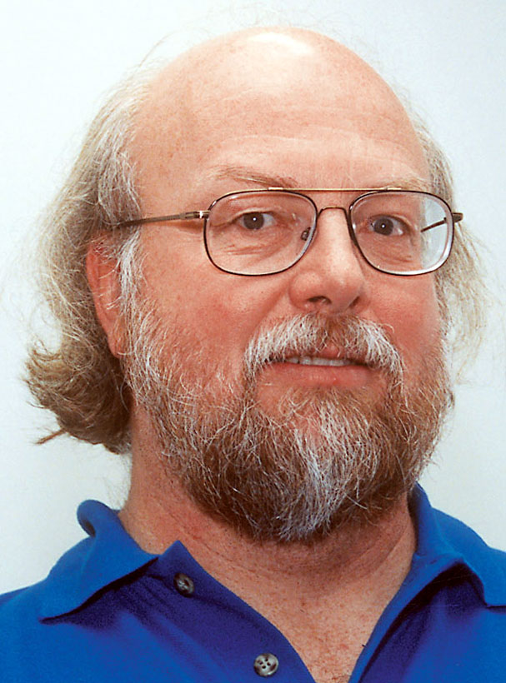
Java语言起源
Java是一种程序设计语言，由Sun Microsystem公司于1995年推出；
早在1991年，Sun公司的James Gosling等人开始开发名为Oak的程序设计语言，希望用来控制嵌入在有线电视机顶盒和PDA等设备中的微处理器；
1994年，Oak语言正式更名为Java；
Java语言凭借其独有的安全性、可移植性和平台无关性，迅速走红。

Slide 8
Java语言起源
Internet使Java成为网络上最流行的编程语言；
同时，Java对Internet的影响也意义深远；
在Java出现以前，几乎没有工具可以在Internet上执行动态交互程序；
使用Java语言编写的Applet程序可以对用户的输入和操作作出响应。

Slide 9
Java的平台无关性
Java是一种既面向对象又可以跨平台的语言，即：编写一次，随处运行；
Java不仅适用于单机应用程序和基于网络的程序，也可用于创建消费类设备的附件程序，如移动电话、掌上设备等。
Windows
Java
源程序代码
编译
Java字节码
（可跨平台）
运行
JVM
Java虚拟机
Linux
Solaris

Slide 10
Java虚拟机
Java虚拟机(Java Virtual Machine)，是可运行Java字节码的，用软件方法实现的虚拟计算机系统
Java虚拟机有自己完善的硬件架构，如处理器、堆栈、寄存器等，还有相应的指令系统
使用Java语言编写的程序，实际上是运行在JVM之上，而不是运行在操作系统上

Slide 11
Java虚拟机
用户USER
字节码程序
JVM （Java 虚拟机）
操作系统
硬 件

Slide 12
Java虚拟机的运行过程
编译时
运行时
类加载器
.java
源代码文件
字节码校验器
JIT代码
生成器
解释器
.class
字节码文件
硬件

Slide 13
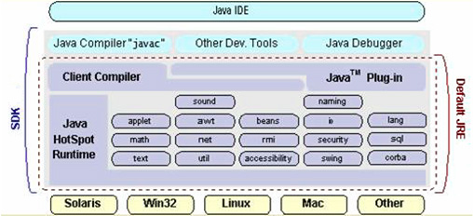
Java开发工具包
开发和运行Java程序，须依赖Sun公司提供的Java开发工具包(Java Development Kit)
开发工具
集成开发环境
Java
基础类库
客户端
编译器
浏览器
插件
操作系统
Java虚拟机

Slide 14
Java开发工具包
JDK包含的基本组件包括：
  Javac：编译器，将源程序转成字节码
  Jar：打包工具，将相关的类文件打包成一个文件
  Javadoc：文档生成器，从源码注释中提取文档
  Jdb：debugger，查错工具
  Java：运行编译后的java程序
  appletviewer：小程序浏览器，一种执行HTML文件上的Java小程序的Java浏览器。
  Javah：产生可调用Java过程的C过程
  Javap：Java反汇编器，显示编译类文件中的可访问功能和数据，同时显示字节代码含义。
  Jconsole：Java进行系统调试和监控的工具

Slide 15
Java Platform 2
JDK（Java开发工具包）从1.3版本以后，Sun公司将其正式更名为Java Platform 2；
为适应不同的用途，又将其细分为三个版本：
  J2SE（Standard Edition）：标准版，适用于普通应用程序的开发，从JDK5.0开始更名为JavaSE；
  J2EE（Enterprise Edition）：企业版，适用于大型企业级应用程序的开发，从JDK5.0开始更名为JavaEE
  J2ME（Micro Edition）：微型版，适用于移动设备或嵌入式设备的程序开发，从JDK5.0开始更名为JavaME

Slide 16

下载安装JDK
打开浏览器，在地址栏键入：http://java.sun.com/javase/downloads/index.jsp，登录到SUN官方网站，免费下载JDK软件和文档
下载完毕，即可安装JDK；
bin目录：存放可执行文件；
lib目录：存放Java的类库文件；
demo目录：存放演示程序；
jre目录：存放Java运行环境文件。

Slide 17
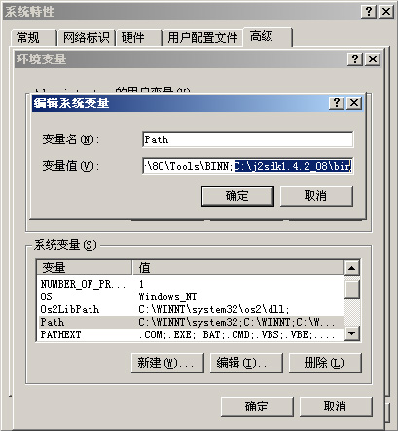
配置环境变量
安装JDK后，还要配置环境变量才能开发和调试Java程序，右击[我的电脑]→[属性]→[高级]→[环境变量]
环境变量配置
编辑Path变量

Slide 18
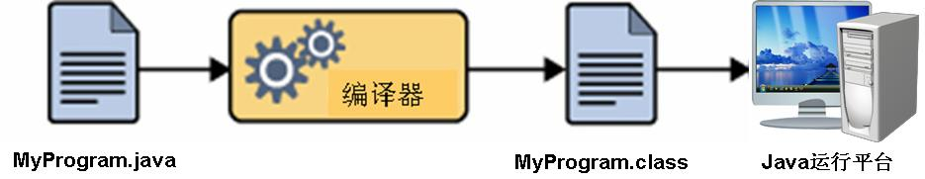
Java程序的开发
1、编写源程序
2、编译源程序
3、运行

Slide 19
Java程序的开发
创建Java源程序：可以使用任何文本编辑器创建与编辑，一般用.java作为扩展名，其实就是一个使用Java语言编写的文本文件
编译源程序：Java编译器读取源程序并翻译成JVM能够明白的指令集合，以字节码的形式保存在文件中，通常字节码文件以.class作为扩展名
运行class(字节码)文件：Java解释器读取字节码文件，取出指令并翻译成计算机能够执行的机器代码，完成运行过程

Slide 20
编写第一个Java程序
打开记事本，新建一个文本文件，将文件名改为Hello.java，在文件中键入如下内容并保存：
外层框架
Java入口程序框架
public class Hello {
public static void main(String[] args) {
System.out.println("Hello world!");
}
}
public class Hello {
public static void main(String[ ] args) {
…这里填写代码!...
}
}
填写代码

Slide 21
编写第一个Java程序
一个Java源文件(.java)只能有一个public类(public class)，它是公共接口；但可以没有public类
Java源文件的名称必须与public类的名称相同；若没有public类，则可以与任何一个类的名称相同
Java源文件中要有主方法(main方法)才能运行

Slide 22
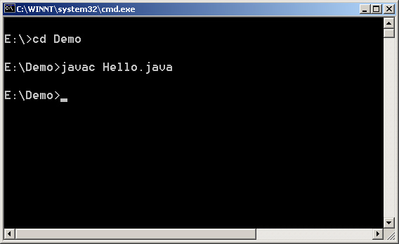
使用javac编译器编译源文件
接下来需要将源程序进行编译；
进入命令提示行，切换到源文件所在的目录，执行javac命令，使用javac编译器编译源文件；
javac命令的格式是：javac 完整的源文件名
切换到源文件所在的目录
切换到源文件所在的目录
切换到源文件所在的目录

Slide 23
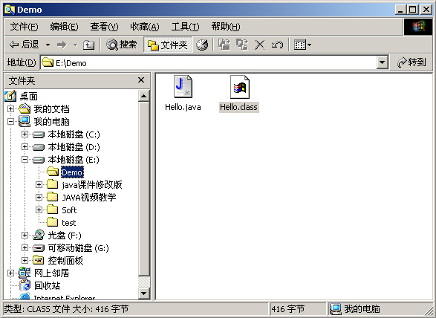
class（字节码）文件
顺利通过编译后将生成一个扩展名为.class的字节码文件（类描述文件）。
通过编译后
生成的扩展名
为.class的
字节码文件
扩展名为.java
的源文件

Slide 24
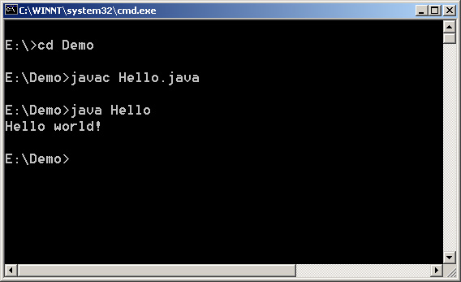
使用java解释器运行字节码文件
进入命令提示行，在字节码文件所在的目录下，执行java命令，使用java解释器运行字节码文件
java命令的格式是：java 类名称
这里只需要类名称，而不是带扩展名的文件名
执行java命令运行字节码文件
程序运行效果

Slide 25
程序分析
关键字class用来定义一个类，Hello是类名
所有的语句都必须放在某个类中
整个类及其所有成员都包含在一对花括号中，它们标志着类定义块的开始和结束。
定义类的一般语法：
class 类名 {
……
}

Slide 26
程序分析
程序必须从main函数开始执行；
关键字public是访问修饰符，用来控制类成员的可见范围及作用域；
关键字static允许在不创建类的实例的情况下，调用main函数；
关键字void用来说明main函数是没有返回值的；
args是字符串数组，用来从命令行接收参数；
main函数的一般形式如下：
public static void main(String[] args){
……
}

Slide 27
程序分析
String[]是字符串类型的数组；
在Java中，类名称一般首字母大写；
使用System.out.println()将信息输出到控制台上，即打印出来。

Slide 28
练习
  1、从控制台打印输出你的姓名和年龄
  2、从控制台打印输出“张三 18”
System.out.println("张三");
System.out.println("18");
println：输出信息并执行换行
System.out.print("张三\n");
System.out.print("18");
print：输出信息，但不执行换行
\n：换行符
System.out.println("张三\t18");
\t：制表位

Slide 29
Java API文档
Java API文档描述了Java的许多内置功能，以及提供各种类的帮助说明，它是程序员经常查阅的资料
可登录Sun公司的官方网站免费下载

Slide 30
Java文件中的注释
与其它编程语言一样，也可以在Java文件添加注释，Java文件中的注释有三种：
  单行注释：以//开始，在行尾结束
  多行注释：以/*开始，以*/结束，可以有多行
  文档注释：以/**开始，以*/结束，可以有多行

Slide 31
Java语言的特点
简单：去掉了C和C++中许多复杂功能，如指针、运算符重载等，没有goto语句，没有struct和union等
面向对象：Java是完全面向对象的编程语言，比C++更彻底，纯度更高
健壮性：没有指针，避免对指针的误操作造成程序崩溃；程序员分配的内存空间，无需释放，由Java虚拟机的垃圾回收机制来统一完成此项工作，避免了内存泄漏

Slide 32
Java语言的特点
安全性：取消了指针运算，有效提高了程序的安全性；Java虚拟机可以有效地过滤掉恶意代码，防止程序员有意编写的病毒程序
分布性：Java程序可以跨平台，跨操作系统，完全支持网络应用程序的设计
多线程：Java程序使用轻量级的进程技术—“线程”来并发处理多任务

Slide 33
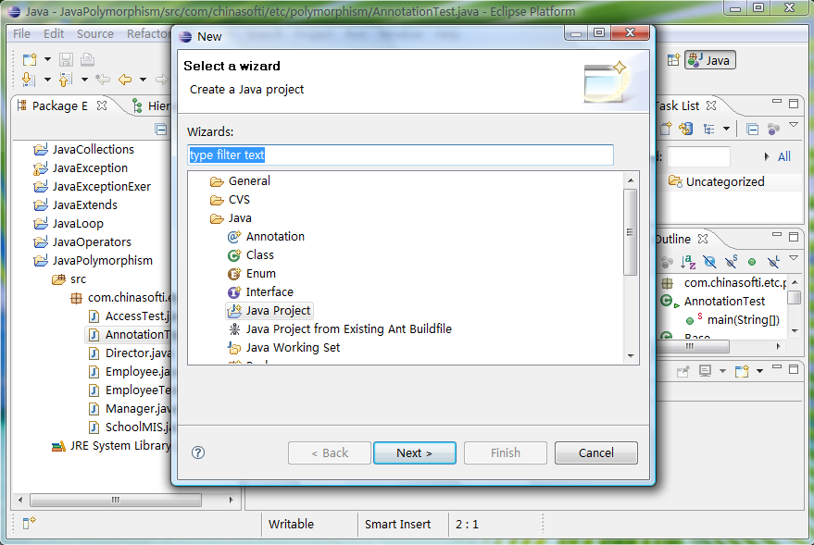

eclipse的使用
http://www.eclipse.org/babel/

Slide 34
eclipse的使用
http://www.eclipse.org/
http://www.eclipse.org/babel/

Slide 35
常见错误
代码错误
  public class hello {
  public static void main(String[ ] args) {
  //输出消息到控制台
  System.out.println("你好！");
  }
  }
public修饰的类的名称必须与Java文件同名!
Notes:
在Eclipse环境中讲解常见错误

Slide 36
常见错误
void
public class Hello {
public static main(String[ ] args) {
//输出消息到控制台
System.out.println("你好！");
}
}
main方法作为程序入口，void必不可少！

Slide 37
常见错误
public class Hello {
public static void main(String[ ] args) {
//输出消息到控制台
system.out.println("你好！");
}
}
代码错误
编译出错，无法解析system!
Java对大小写敏感!

Slide 38
常见错误
public class Hello {
public static void main(String[ ] args) {
//输出消息到控制台
System.out.println("你好！")
}
}
;
代码错误
每一条Java语句必须以分号结束!

Slide 39
常见错误
public class Hello {
public static void main(String[ ] args) {
//输出消息到控制台
System.out.println(“你好！ );
}
}
”
注意：不要漏写引号!

Slide 40

总结
Java是面向对象的、跨平台的程序设计语言；
Java程序是运行在Java虚拟机之上的；
要下载安装JDK，才可以开发和运行Java程序；
JDK提供一系列的工具，这些工具位于JDK安装路径的bin目录下，常用的有：
  javac：编译
  java：运行
可以使用任何文本编辑器编写Java源程序；

Slide 41
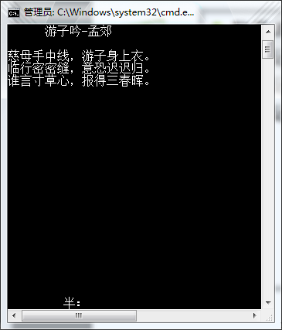
编程练习
熟悉JDK目录，以及JDK环境变量
使用记事本编写Hello World程序
使用Eclipse编写输出一首古诗

